Slide 1
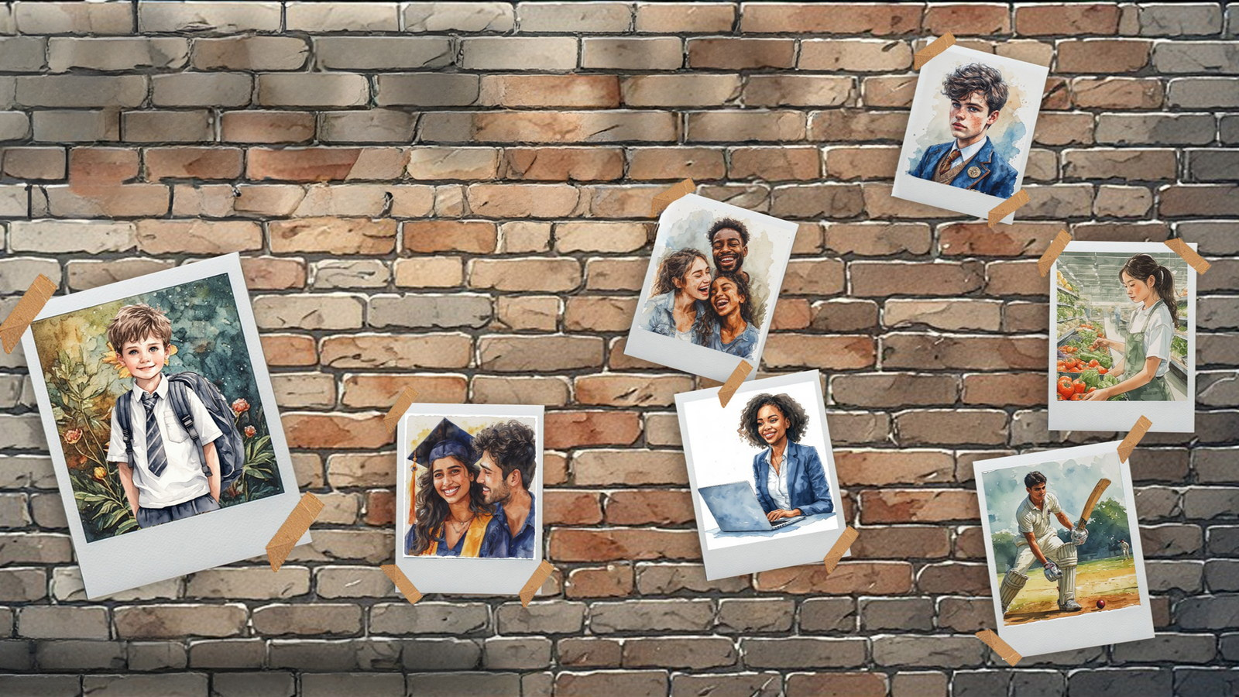

GRAAD 10
Selfontwikkeling in die samelewing
Kwartaal 3
Les 7: Respek vir diversiteit
Notes:
Nota aan die onderwyser: Verdeel die klas in groepe van vier vir die rolspelaktiwiteit. Ter voorbereiding vir die inleidingsaktiwiteit, maak seker dat leerders kleefnotas het en dat die Galerymuur vir hulle toeganklik is.
Vandag se les kan vir sommige leerders ‘n sensitiewe saak wees. Wees bewus van leerders se lyftaal en reaksies. Herinner leerders deurgaans daaraan dat die fokus is om mekaar te aanvaar en te respekteer, al verskil ons van mekaar. Hierdie les beoog nie om godsdienstige of kulturele oortuigings te debatteer nie. Dit handel oor mense, waardigheid en respek.
Skyfie 1: Goeiedag, Graad 10’s. Kan julle glo dat ons by die laaste les in hierdie reeks oor die reis van adolessensie tot volwassenheid aangekom het? Ons het die afgelope ses weke baie inhoud behandel.
Stap saam met jou maat deur die Galerymuur en kyk na die aktiwiteite wat jou klasmaats die afgelope paar weke voltooi het.
Lewer op ’n kleefnota kommentaar op DRIE aktiwiteite. Jou kommentaar moet jou persoonlike reaksie op die werk of idees wat gewys word, insluit. Onthou om positief en selfreflekterend te wees. (Laat 3 minute toe.)
Bespreek nou EEN hanteringstrategie uit die vorige les met jou maat. (Laat 1 minuut toe.)
Vandag fokus ons daarop om alle mense met respek te behandel. Ons begin deur sommige van die uitdagings te ondersoek wat die LGBTQIA+-gemeenskap vandag in Suid-Afrika moontlik ervaar.

Slide 2

Teen die einde van hierdie les behoort jy in staat te wees om die volgende te kan doen:
Verduidelik waarom alle mense respek verdien, ongeag seksuele oriëntasie of geslagsidentiteit.
Definieer sleutelterme wat verband hou met biologiese geslag, geslagsidentiteit, seksuele oriëntasie en LGBTQIA+-identiteit.
Gebruik respekvolle en inklusiewe taal in situasies wat identiteit en diversiteit behels.
Identifiseer betroubare bronne van ondersteuning en verduidelik hoe voeding en oefening welstand ondersteun.
Notes:
Skyfie 2: Teen die einde van hierdie les behoort leerders in staat te wees om die volgende te kan doen:
Verduidelik waarom alle mense respek verdien, ongeag seksuele oriëntasie of geslagsidentiteit.
Definieer sleutelterme wat verband hou met biologiese geslag, geslagsidentiteit, seksuele oriëntasie en LGBTQIA+-identiteit.
Gebruik respekvolle en inklusiewe taal in situasies wat identiteit en diversiteit behels.
Identifiseer betroubare bronne van ondersteuning en verduidelik hoe voeding en oefening welstand ondersteun.

Slide 3
Waardigheid en Respek
SA ervaar baie gevalle van GGG (insluitend regstellende verkragting).
Baie mense sukkel met die gevolge van geweld as gevolg van hul geslagsidentiteit of seksuele oriëntasie.
Suid-Afrika is 'n diverse land.
Alle mense verdien waardigheid en respek.
Niemand behoort diskriminasie of geweld te ervaar oor wie hulle is nie.
Notes:
Skyfie 3: In die afgelope paar jaar het Suid-Afrika steeds ernstige uitdagings in die gesig gestaar wat met geslagsgebaseerde geweld (GGG) verband hou. Hierdie vorm van geweld raak baie mense en kan aanranding, seksuele misbruik en verkragting insluit.
Een skadelike vorm van geweld word soms “regstellende verkragting” genoem. Dit verwys na die verkragting van ’n persoon weens hul seksuele oriëntasie of geslagsidentiteit, dikwels op grond van die valse en skadelike oortuiging dat dit kan “regstel” wie hulle is. Baie adolessente kan met die gevolge van hierdie soort geweld sukkel, veral wanneer hulle nie deur hul vriende, families of gemeenskappe aanvaar word nie.
Die doel is om te verstaan dat ons in ’n diverse land woon. Ons verskil van mekaar, maar ons is almal mense. Almal verdien om met waardigheid en respek behandel te word.

Slide 4

Identiteit
Ons identiteit bestaan uit, onder andere, die volgende dele:
  Belangstellings
  Talente
  Persoonlikheid
  Kultuur
  Oortuigings
  Seksuele oriëntasie
Notes:
Skyfie 4: Baie eienskappe vorm ons identiteit. Miskien hou jy daarvan om sport te beoefen en is jy baie goed daarmee, of dalk is jy iemand wat daarvan hou om koeke te bak en dit met vriende te deel. Jou vriende kan jou dalk as vriendelik, snaaks of stil beskryf. Net soos hierdie woorde dele van ons identiteit kan beskryf, kan seksuele oriëntasie ook deel van ’n persoon se identiteit wees.
Kyk saam met jou maat na die terme op Skyfie 4. Kyk hoeveel van hierdie terme julle kan definieer. Skryf julle ooreengekome definisie in Aktiwiteit 1 (Les 7 – Werkkaart) neer. (Laat 3 minute toe.)
Nota aan onderwyser: Antwoorde is beskikbaar in die Les 7 – Werkkaart MEMO, maar die antwoorde sal op die volgende twee skyfies bespreek word.

Slide 5
Respek vir diversiteit
Identiteit kan kompleks wees.
Elkeen se ervarings is uniek.
Om diversiteit te respekteer beteken om alle mense met waardigheid te behandel.
Notes:
Skyfie 5: Onthou, baie eienskappe vorm ons identiteit. Die oorgang van adolessensie na volwassenheid behels dat ons wegbeweeg van denke wat slegs na “reg” of “verkeerd” verwys en begin verstaan dat identiteit kompleks kan wees. Om diversiteit te respekteer, beteken om te erken dat elke persoon se verhouding met hul liggaam en identiteit individueel is en met respek behandel moet word.
Kom ons begin deur na die terme te kyk wat jy probeer definieer het.

Slide 6
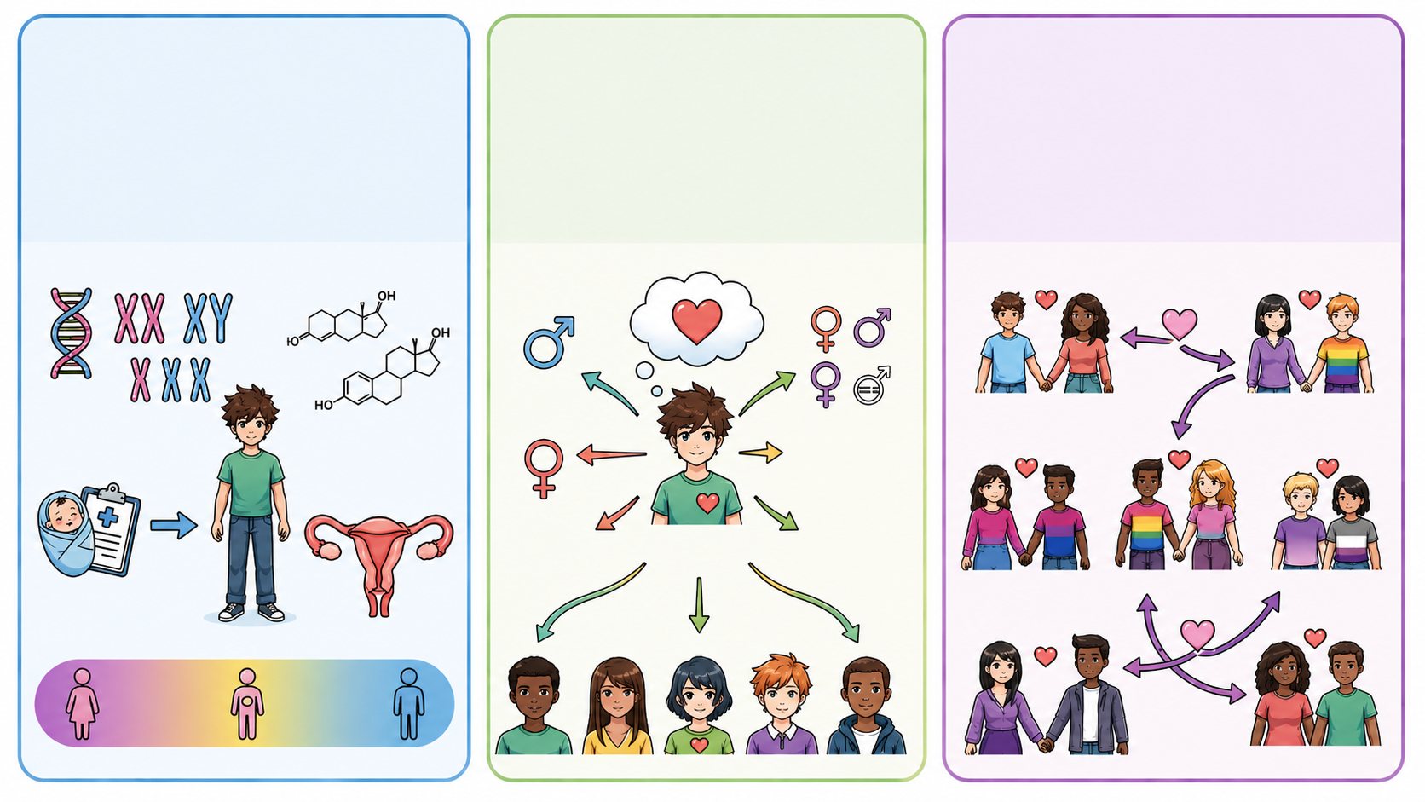
Biologiese geslag
Biologiese eienskappe by geboorte.
Verwant aan chromosome, hormone en anatomie.
Geslagsidentiteit
Hoe 'n persoon hulself ervaar en uitdruk.
Sluit sosiale rolle, gedrag en verwagtinge in.
Seksuele oriëntasie
Tot wie 'n persoon emosioneel, romanties of fisies aangetrokke is.
Notes:
Skyfie 6: Biologiese geslag: Verwys na die biologiese eienskappe waarmee ’n persoon gebore word, soos chromosome, hormone en anatomie. Hierdie eienskappe word dikwels gebruik om ’n persoon by geboorte as manlik of vroulik te klassifiseer.
Geslagsidentiteit: Verwys na hoe ’n persoon hulself ervaar en uitdruk as manlik, vroulik, beide of nie een van die twee nie. Dit sluit ook die rolle, gedrag en verwagtinge in wat die samelewing met manlikheid of vroulikheid kan assosieer.
Seksuele oriëntasie: Verwys na ’n persoon se fisiese, romantiese of emosionele aangetrokkenheid tot ‘n ander persoon.

Slide 7
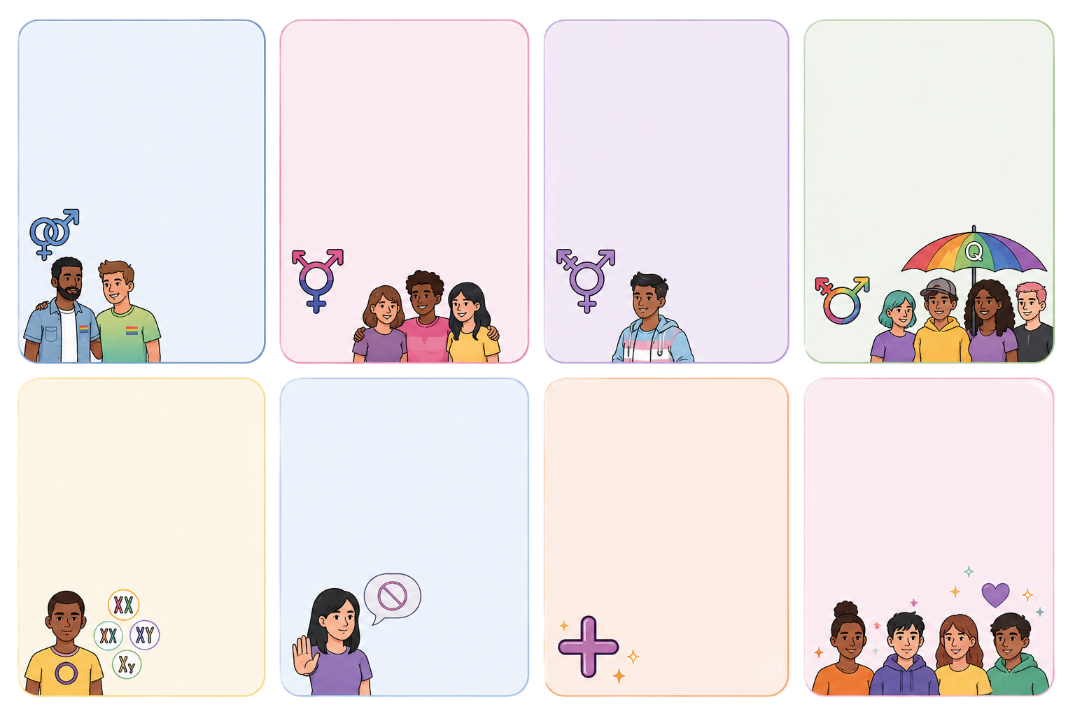
Lesbies: Vroue wat aangetrokke is tot ander vroue.
Gay: Mans wat tot ander mans aangetrokke is.
Transgender:
'n Persoon wie se geslagsidentiteit nie dieselfde is as die geslag wat by geboorte aan hulle toegeken is nie.
Queer
'n Breë term vir seksuele oriëntasies of geslagsidentiteite wat nie noodwendig by tradisionele idees oor seksualiteit of geslag pas nie.
Biseksueel
Mans en vroue wat aangetrokke is tot beide vroue en mans.
Interseksueel
'n Persoon wat gebore is met biologiese geslagskenmerke wat nie binne tipiese manlike of vroulike kategorieë pas nie.
Aseksueel
Om min of geen seksuele aantrekking tot ander te hê.
LGBTQIA+ is 'n sambreelterm vir verskillende seksuele oriëntasies en geslagsidentiteite.
+ Plus
Meer, of bykomstige, geslagte en seksuele oriëntasies.
Notes:
Skyfie 7: Die term LGBTQIA+ is ’n sambreelterm vir verskillende seksuele oriëntasies en geslagsidentiteite. Die afkorting staan vir lesbies, gay, biseksueel, transgender, queer, interseksueel, aseksueel en meer. As jy die letters onthou, word dit makliker om te verstaan waarna elke deel van die term verwys.
Lesbies: Verwys na vroue wat tot ander vroue aangetrokke is.
Gay: Verwys na mans wat tot ander mans aangetrokke is.
Biseksueel: Verwys na persone wat tot meer as een geslag aangetrokke kan wees.
Queer: ’n Breë term vir seksuele oriëntasies of geslagsidentiteite wat nie noodwendig by tradisionele idees oor seksualiteit of geslag pas nie. Dit word dikwels gebruik deur mense wat nie ’n spesifieke etiket wil gebruik nie.
Transgender: ’n Persoon wie se geslagsidentiteit nie dieselfde is as die geslag wat by geboorte aan hulle toegeken is nie.
Interseksueel: ’n Persoon wat gebore is met biologiese geslagskenmerke wat nie binne tipiese manlike of vroulike kategorieë pas nie.
Aseksueel: Verwys na persone wat min of geen seksuele aantrekking tot ander ervaar nie.
+ Plus: Verwys na ander geslagsidentiteite en seksuele oriëntasies wat nie spesifiek in die afkorting genoem word nie.
Voltooi saam met jou maat Aktiwiteit 2 (Les 7 – Werkkaart). Bespreek die voorbeelde sorgvuldig en koppel slegs een voorbeeld aan elke term. (Laat 4 minute toe.)
Antwoorde is beskikbaar in Les 7 – Werkkaart MEMO.

Slide 8
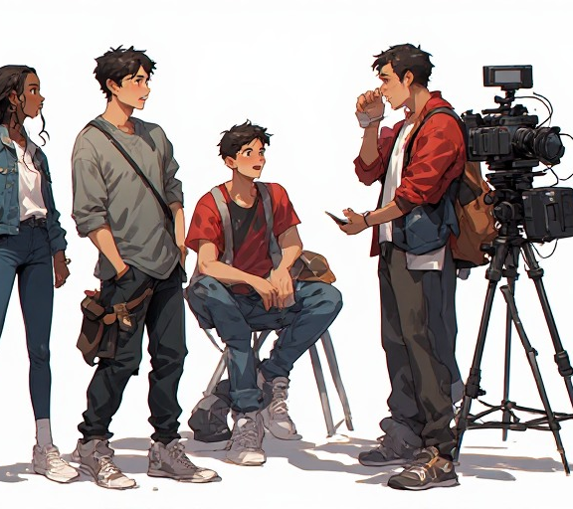
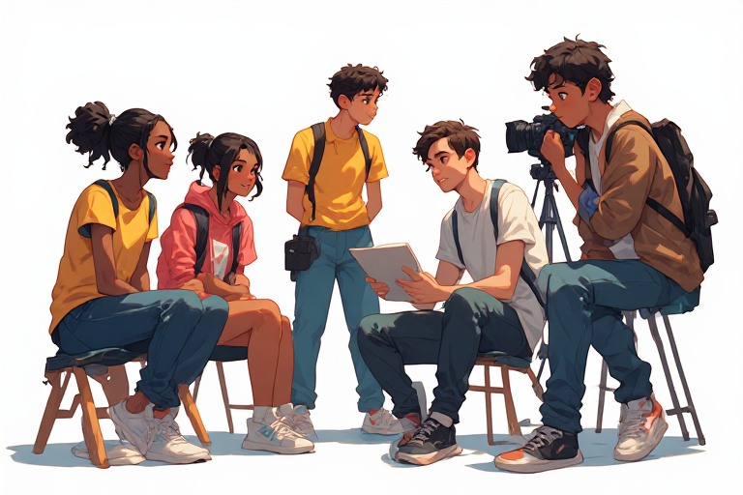
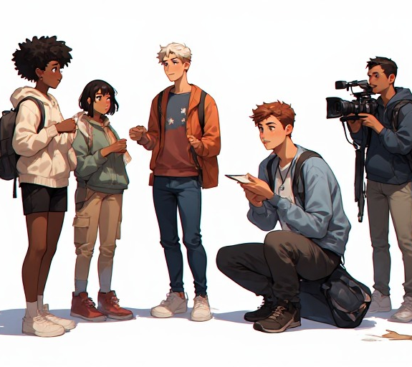
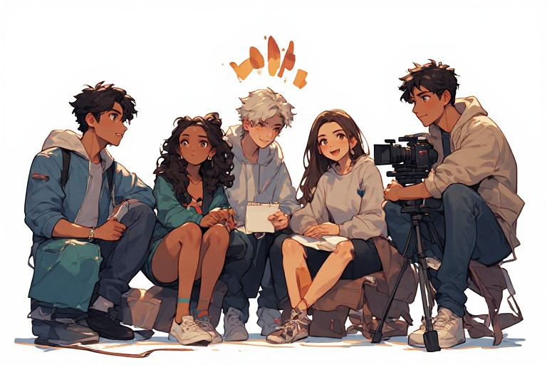
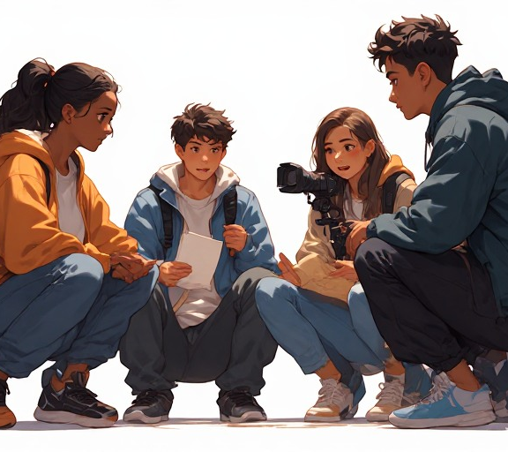
Groepaktiwiteit
Lees die toneelteks.
Bespreek waarom die gedrag skadelik is.
Herskryf ‘n meer respekvolle dialoog.
Bied jou verbeterde weergawe aan.
Notes:
Nota aan onderwyser: Hierdie aktiwiteit lyk dalk baie eenvoudig, maar dit is doelbewus so ontwerp, omdat leerders dikwels nie deeglik nadink oor wat hulle in die oomblik sê nie, en sommige frases ander kan seermaak.
Verdeel die klas in groepe van vier leerders elk. Rangskik die groepe sodat Groep 1 en Groep 2 aan mekaar kan aanbied tydens die tweede deel van die aktiwiteit. Ken aan elke groep ’n ander rolspel-scenario uit die Les 7 – Groepaktiwiteit-dokument toe.
Verduidelik dat elke groep eers die scenario presies soos dit geskryf is, moet lees. Daarna moet hulle bespreek hoe die karakter wat nie gerespekteer word nie, voel en waarom die gedrag skadelik is. Vervolgens moet hulle saamwerk om die dialoog te herskryf sodat dit respekvolle en inklusiewe gedrag toon. Laastens sal elke groep hul verbeterde “respekvolle weergawe” aan hul maatgroep uitbeeld, gevolg deur kort terugvoer.
Skyfie 8: Jy dink dalk dat jy nie die tipe persoon is wat oneerbiedig teenoor mense met verskillende seksuele oriëntasies of identiteite sal optree nie. Soms besef ons egter nie dat dit wat ons sê, mense rondom ons kan seermaak nie.
Elke groep het ’n toneelteks ontvang (Les 7 – Groepaktiwiteit). Volg die instruksies sorgvuldig.
Jy het 10 minute om Deel 1 te voltooi.
Daarna sal julle die aangepaste toneelteks aan jul maatgroep voorlê. Elke groep het een minuut om aan te bied.
Welgedaan, almal. Ek het dit geniet om te hoor hoe elke groep die dialoog aangepas het. Dit was goed om sulke respekvolle taal van elkeen van julle te hoor.

Slide 9
Ondersteuningsbronne
Betroubare bronne sluit in:
Ouers en versorgers
Onderwysers en skoolberaders
Dokters en klinieke
Maatskaplike werkers en sielkundiges
Gemeenskaps-organisasies
Soek hulp by betroubare bronne.
Notes:
Skyfie 9: As tiener kan jy soms verward, gespanne of bekommerd voel oor seksualiteit, verhoudings, identiteit of leefstylkeuses.
Bronne van ondersteuning sluit in:
Betroubare ouers, versorgers of familielede
Onderwysers, skoolberaders en Lewensoriëntering-onderwysers
Dokters, verpleegkundiges en plaaslike klinieke
Maatskaplike werkers en sielkundiges
Gemeenskapsorganisasies en jeuggroepe
Jy moet dit vermy om slegs op sosiale media staat te maak vir raad. Inligting oor seksualiteit en leefstylkeuses moet van betroubare en geloofwaardige bronne kom.

Slide 10
Sien om na jou welstand
Voeding
Eet 'n gebalanseerde dieet.
Drink genoeg water.
Oefening
Kardio
Krag
Balans
Strek
‘n Gesonde liggaam huisves ‘n gesonde gees.
Notes:
Skyfie 10: Om gesonde leefstylkeuses te maak, gaan nie net oor verantwoordelike besluite oor seksualiteit en emosies nie. Ons moet ook na ons liggame omsien deur gereeld te oefen en gebalanseerd te eet.
Voeding is die proses waardeur die liggaam die kos en voedingstowwe kry wat dit nodig het om te groei, gesond te bly, energie te hê en behoorlik te funksioneer. ’n Gebalanseerde dieet moet koolhidrate, proteïene, gesonde vette, vrugte, groente en genoeg water insluit
'n Gebalanseerde oefenprogram moet verskillende soorte bewegingsaktiwiteite gedurende die week insluit:
Kardiovaskulêre oefening: Oefening wat jou hartklop verhoog en bloedvloei verbeter, soos hardloop, fietsry of dans.
Kragoefening: Oefening wat spierkrag ontwikkel en help om beserings te voorkom, soos liggaamsgewigoefeninge of oefeninge met gewigte.
Balansoefeninge: Oefening wat jou kernspiere versterk en help om spiergroepe te stabiliseer, soos joga of balansoefeninge.
Strek: Sagte strekoefening kan jou spiere help herstel, buigsaamheid verbeter en styfheid verminder.

Slide 11
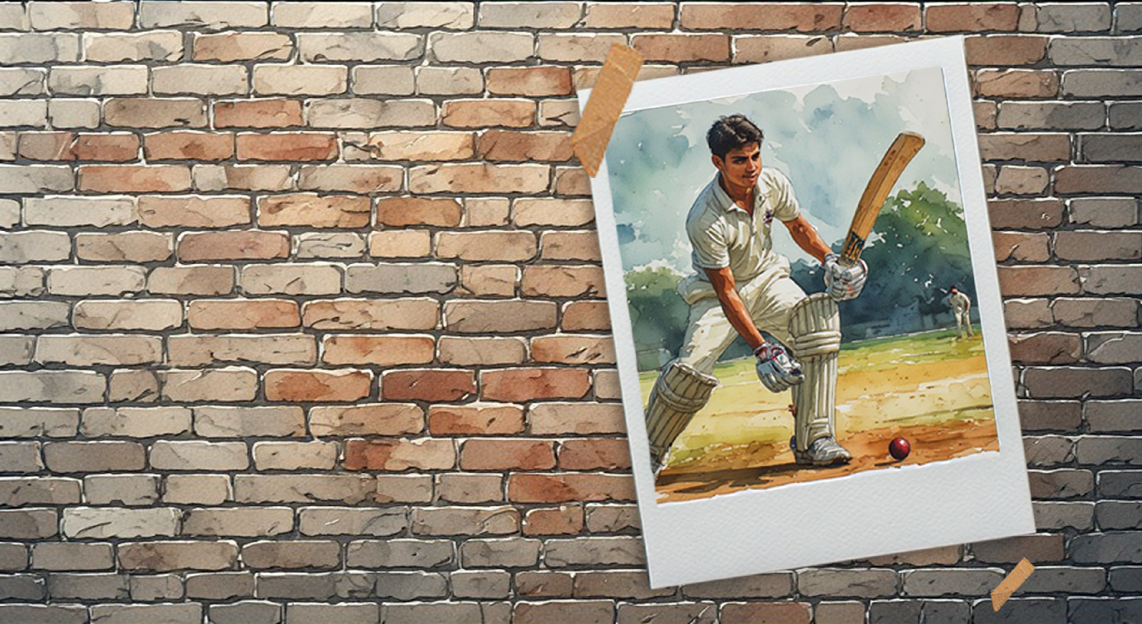
Refleksie
Notes:
Skyfie 11: Ons het aan die einde van hierdie lesreeks gekom.
Leerders moet die kort refleksie in Aktiwiteit 3 (Les 7 – Werkkaart) voltooi.
Deel die Inhoudsopsomming uit.

